Slide 1
АРКАДИЙ ГАЙДАР
115
ЛЕТ
ЮБИЛЕЙ
ПРЕЗЕНТАЦИЯ ДМИТРИЯ ЛУЦЕНКО (С) 2019

Slide 2
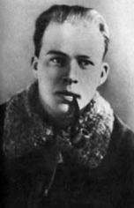
БИОГРАФИЯ
Родился в семье учителей — Петра Исидоровича Голикова (1879—1927) и Натальи Аркадьевны Сальковой (1884—1924), дворянки, дальней родственницы Михаила Юрьевича Лермонтова. Участник Гражданской войны. В 1918 году (в 14 лет) был принят в коммунистическую партию (РКП(б)) в качестве кандидата. В конце декабря 1918 года был зачислен в Красную армию. В 1919 году обучался на курсах подготовки командного состава в Москве. В конце года получил назначение в действующую армию помощником командира взвода. Участвовал в боях на разных фронтах Гражданской войны, был ранен, контужен. Гайдара демобилизовали из РККА с диагнозом «травматический невроз», который развился вследствие повреждения спинного и головного мозга после ранения осколком шрапнели и неудачного падения с лошади в 1919 году. Затем Гайдар неоднократно лечился в психиатрических клиниках.

Slide 3
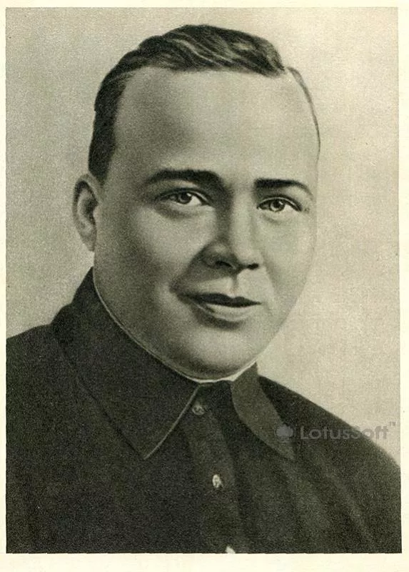
биография
Во время Великой Отечественной войны Гайдар находился в действующей армии, в качестве корреспондента «Комсомольской правды». Написал военные очерки «У переправы», «Мост», «У переднего края», «Ракеты и гранаты». После окружения в сентябре 1941 частей Юго-Западного фронта в районе Умань — Киев Аркадий Петрович Гайдар попал в партизанский отряд Горелова. В отряде был пулемётчиком.
26 октября 1941 года Аркадий Гайдар погиб недалеко от села Лепляво Каневского района.
ДМИТРИЙ ЛУЦЕНКО (С) 2019

Slide 4
Известные произведения
«P.B.C.» (1925), «Школа» (1930),
«Четвёртый блиндаж» (1930), «Дальние страны» (1932),
«Военная тайна» (1935), «Голубая чашка» (1936),
«Судьба барабанщика» (1938), «Чук и Гек» (1939),
«Тимур и его команда» (1940), «Горячий камень» (1941).

Slide 5
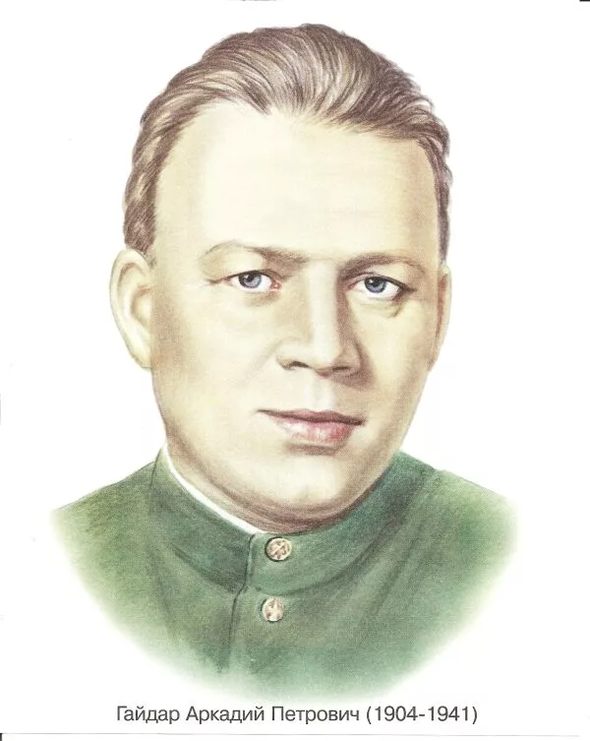
Гайдар и дальний восток
В 1932 году Гайдар прибыл в Дальневосточный край для работы в газете «Тихоокеанская звезда». Гайдар был принят на работу разъездным (специальным) корреспондентом, ездил по Дальневосточному краю, 7 марта был направлен в Ханкайский район для освещения посевной. В июне 1932 года приказом по газете на него были временно возложены «обязанности по освещению животноводства (кролиководства, овцеводства и пр.)», с 6 июля он был командирован в Сучан и Артём на Конференцию трудовых предприятий. В дневнике Гайдар писал о своей поездке на Сахалин на судне «Совет». Писатель стал классиком детской литературы, прославившись произведениями об искренней дружбе и боевом товариществе.
ДМИТРИЙ ЛУЦЕНКО (С) 2019

Slide 6
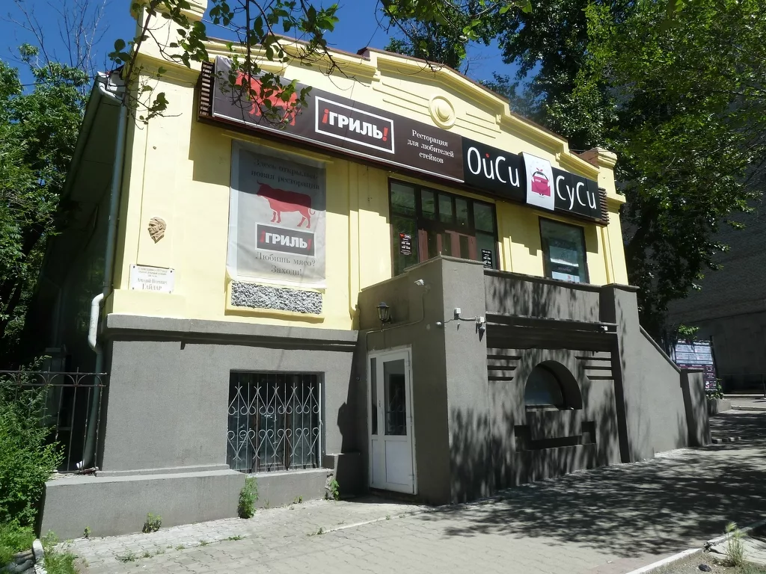
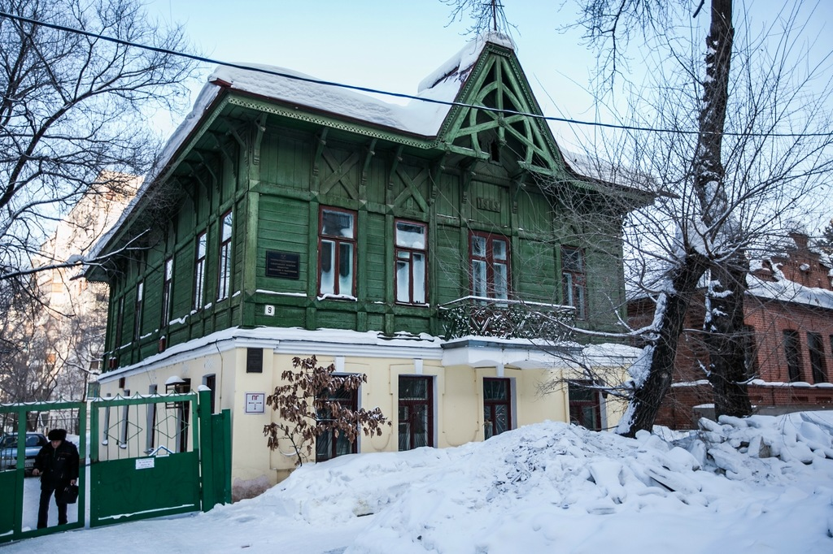
Гайдар и хабаровск
Аркадий Гайдар работал в здании редакции “ТОЗ” на улице Калинина.Во время лечения в хабаровской психиатрической больнице на Серышева написал повесть о Мальчише-Кибальчише
20 августа записал: «За свою жизнь я был в лечебницах раз, вероятно, 8 или 10 — и всё-таки это единственный раз, когда — эту хабаровскую — сквернейшую из больниц — я вспомню без озлобления, потому что здесь будет так неожиданно написана повесть о «Мальчише-Кибальчише».
Некоторое время жил на улице Ким Ю Чена,9 в Хабаровске

Slide 7
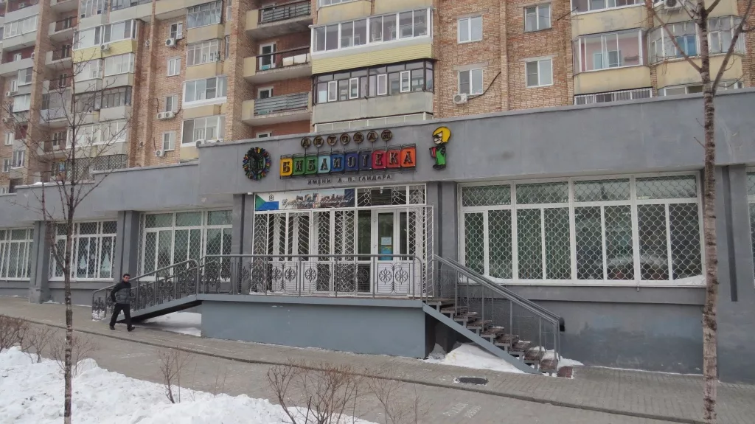
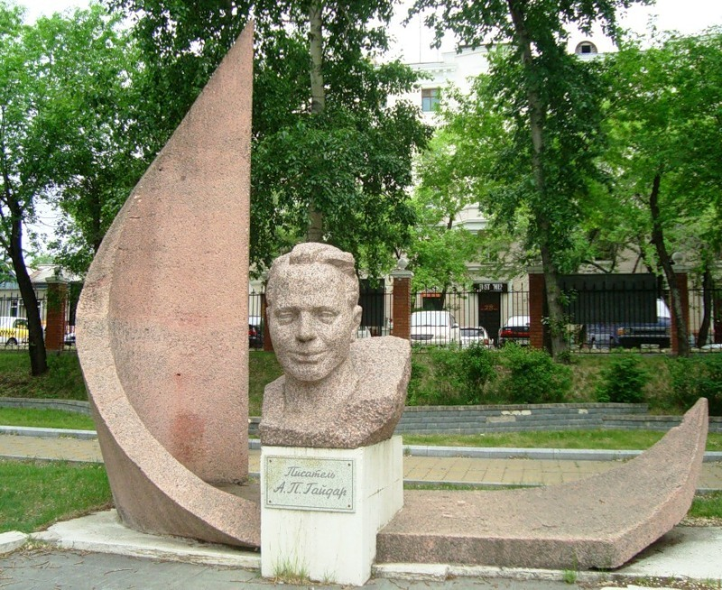
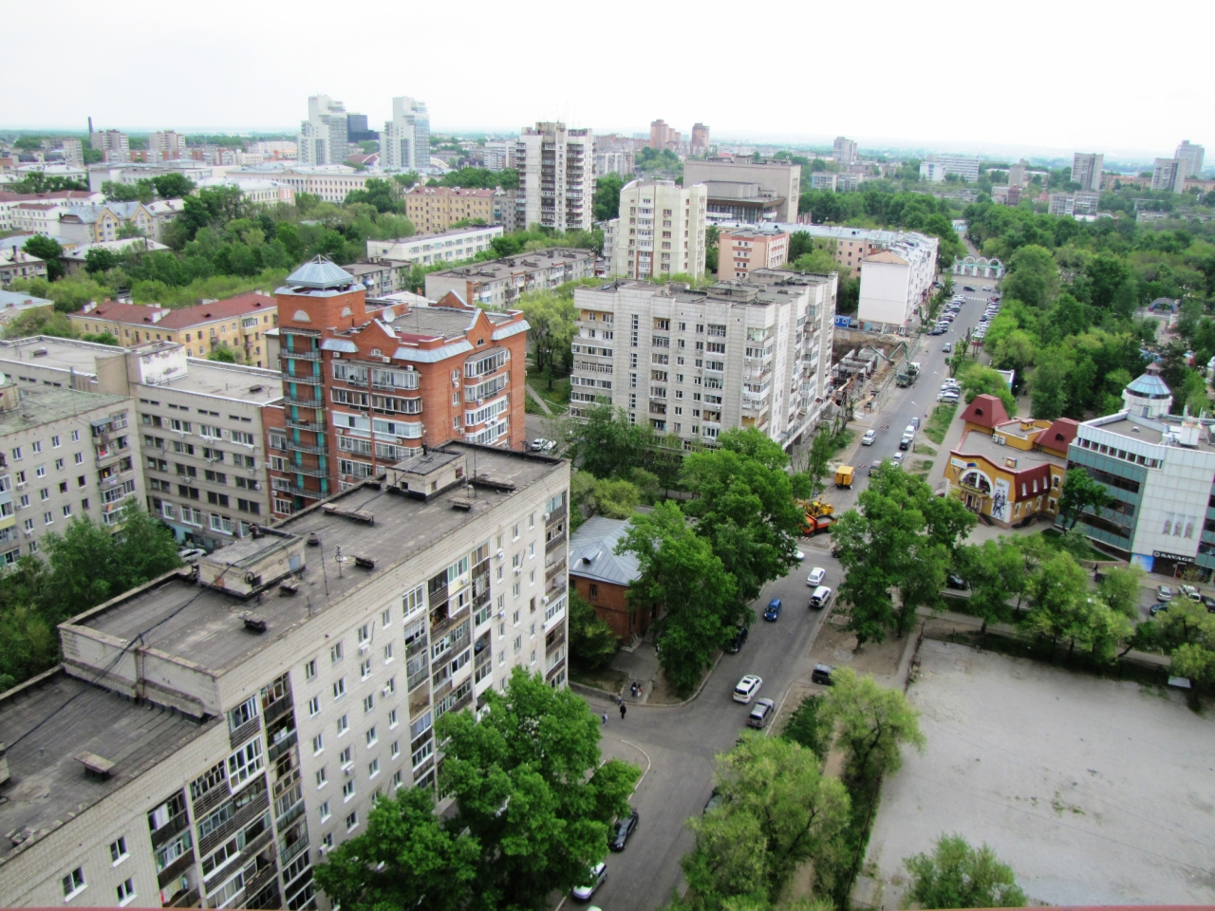
ГАЙДАР И ХАБАРОВСК
Имя Аркадия Гайдара в Хабаровске носят:
Библиотека
Улица
Парк
Аркадию Гайдару установлен памятник в парке его же имени
ДМИТРИЙ ЛУЦЕНКО (С) 2019

Slide 8
Спасибо за внимание!

